Slide 1
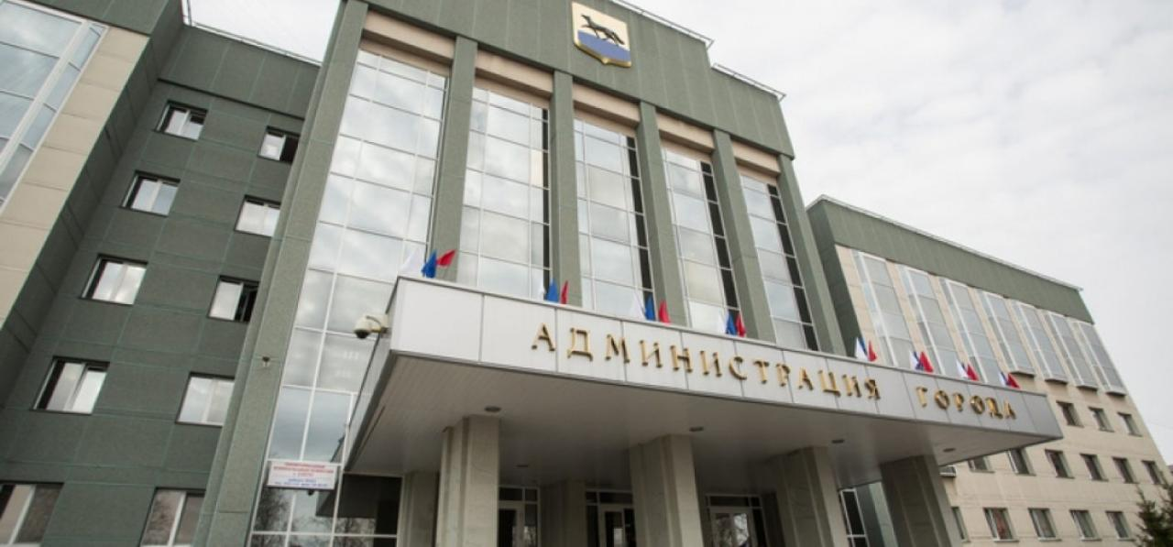


Администрация города Сургута
Управление кадров и муниципальной службы
Порядок уведомления о получении подарка и сдачи подарка муниципальным служащим
2025

Slide 2


Пунктом 5 части 1 статьи 14 Федерального закона от 02.03.2007 № 25-ФЗ «О муниципальной службе в Российской Федерации» и пунктом 7 части 3 статьи 12.1. Федерального закона от 25.12.2008 № 273-ФЗ «О противодействии коррупции» установлено, что муниципальные служащие, НЕ ВПРАВЕ получать в связи с должностным положением или в связи с исполнением должностных обязанностей вознаграждения от физических и юридических лиц (подарки, денежное вознаграждение, ссуды, услуги, оплату развлечений, отдыха, транспортных расходов и иные вознаграждения).

Slide 3



Подарки, полученные муниципальным служащим в связи с протокольными мероприятиями, со служебными командировками и с другими официальными мероприятиями, признаются муниципальной собственностью и передаются муниципальным служащим по акту в орган местного самоуправления, в котором он замещает должность муниципальной службы, за исключением случаев, установленных Гражданским кодексом Российской Федерации.
Не передаются в орган местного самоуправления:
- канцелярские принадлежности, которые в рамках протокольных мероприятий, служебных командировок и других официальных мероприятий предоставлены каждому участнику указанных мероприятий в целях исполнения им своих служебных (должностных) обязанностей;
- цветы и ценные подарки, которые вручены в качестве поощрения (награды).

Slide 4

В соответствии с Кодексом этики и служебного поведения муниципальных служащих органов местного самоуправления города Сургута, утвержденным распоряжением постановлением Главы города от 07.04.2025 № 15, муниципальные служащие призваны воздерживаться от поведения (высказываний, жестов, действий), которое может быть воспринято окружающими как согласие принять взятку или как просьба о даче взятки, поведения, которое могло бы вызвать сомнение в добросовестном исполнении муниципальным служащим должностных обязанностей, а также избегать конфликтных ситуаций, способных нанести ущерб его репутации или авторитету органа местного самоуправления города Сургута.

Slide 5

В соответствии со статьей 575 Гражданского кодекса Российской Федерации муниципальным служащим НЕ ДОПУСКАЕТСЯ ДАРЕНИЕ, за исключением обычных подарков, стоимость которых не превышает трех тысяч рублей, в связи с их должностным положением или в связи с исполнением ими служебных обязанностей.
Рекомендуется НЕ ПРИНИМАТЬ подарки от организаций, физических и юридических лиц, поскольку не всегда возможно с достаточной степенью очевидности определить, вручается данный подарок муниципальному служащему как физическому лицу или в связи с исполнением им служебных (должностных) обязанностей, особенно, когда подарок вручается на рабочем месте.
Действия муниципального служащего, лица, замещающего государственную должность, в случае приема подарка могут быть расценены окружающими неоднозначно, например, как согласие принять взятку или как согласие принять незаконное вознаграждение от имени физического или юридического лица.

Slide 6

Положение о сообщении муниципальными служащими Администрации города о получении подарка в связи с протокольными мероприятиями, служебными командировками и другими официальными мероприятиями, участие в которых связано с исполнением ими должностных обязанностей, сдаче и оценке подарка, реализации (выкупе)
и зачислении средств, вырученных от его реализации утверждено распоряжением Главы города Сургута от 17.06.2016 № 31
При получении подарка муниципальный служащий ОБЯЗАН ПОДАТЬ УВЕДОМЛЕНИЕ в управление кадров и муниципальной службы Администрации города с приложением документов (при их наличии), подтверждающих стоимость подарка (кассовый чек, товарный чек, иной документ об оплате (приобретении) подарка) не позднее:
3 рабочих дней со дня получения подарка
3 рабочих дней со дня со дня возвращения из командировки
чем через один месяц со дня прекращения не зависящих от него обстоятельств, не позволяющих предоставить уведомление в вышеуказанные сроки

Slide 7


УВЕДОМЛЕНИЕ ПОДАЕТСЯ
в случае, если стоимость подарка:
• менее 3 тыс. рублей и есть подтверждающие документы (кассовый чек, товарный чек, иной документ об оплате (приобретении) подарка)
• неизвестна;
• менее 3 тыс. рублей, но нет подтверждающих документов;
• более 3 тыс. рублей
Если стоимость подарка менее 3 тыс. рублей и есть подтверждающие документы после подачи уведомления муниципальный служащий вправе ПОДАРОК НЕ СДАВАТЬ

Slide 8
День регистрации уведомления
в течение 5 рабочих дней
НЕОБХОДИМО СДАТЬ ПОДАРОК по акту приема-передачи в отдел протокола Администрации города.
Оценку подарка на основе рыночной цены, действующей на дату принятия к учету подарка, или цены на аналогичную материальную ценность в сопоставимых условиях, осуществляет
комиссия по поступлению и выбытию нефинансовых активов Администрации города
Стоимость не превышает 3 тысяч рублей - подарок возвращается сдавшему его лицу
Стоимость подарка составляет более 3 тысяч рублей, муниципальный служащий, вправе ВЫКУПИТЬ ПОДАРОК, направив на имя Главы города заявление о выкупе подарка в течение 2-х месяцев со дня его сдачи.
В течение 3-х месяцев со дня подачи заявления о выкупе муниципальный служащий получает уведомление о выкупной стоимости подарка.
В течение месяца со дня получения данного уведомления вышеуказанное лицо выкупает либо не выкупает подарок

Slide 9



Важно! Действующее законодательство предусматривает МЕРЫ ОТВЕТСТВЕННОСТИ за нарушение запретов вплоть до увольнения.
За нарушение установленных ограничений, в том числе в отношении получения подарков, муниципальный служащий может быть привлечен к дисциплинарной, а также к административной ответственности (ст. 19.28 КоАП РФ; п. 3 ч. 3 ст. 19 Федерального закона от 02.03.2007 № 25-ФЗ «О муниципальной службе в Российской Федерации»).
Также возможно привлечение муниципального служащего к уголовной ответственности за взятку при наличии в его действиях состава преступления. При этом неважно, передается ли взятка до или после выполнения встречных обязательств, а также были ли указанные обязательства заранее обусловлены достигнутой договоренностью об их выполнении

